Slide 1

Seksuele uitdagingen en kansen tijdens de Menopauze
Sam Geuens
Klinisch Seksuoloog VVS
Oplossingsgericht Psychotherapeut

Slide 2
What’s in a name?
Sexual Satisfaction?
“Sexual satisfaction is a subjective evaluation of the positive and negative aspects of one's sexual relationship, influenced by the level of sexual pleasure, the level of emotional connection, alignment of desires and experiences, partner-communication.”
- Pascoal, Rosa, & Pereira, 2014 -
Sexual Health?
"Sexual health is a state of physical, emotional, mental and social well-being in relation to sexuality; it is not merely the absence of disease, dysfunction or infirmity. Sexual health requires a positive and respectful approach to sexuality and sexual relationships, as well as the possibility of having pleasurable and safe sexual experiences, free of coercion, discrimination and violence.
- WHO, 2006 -
“In studies of middle-aged women […], nearly half report no or little desire before sex is initiated, but fewer than 15% report discontent with their sexual experiences.”
- Avis et.al, 2005 -
Sexual Pleasure?
“Sexual pleasure is the physical and/or psychological satisfaction and enjoyment derived from solitary or shared erotic experiences, including thoughts, fantasies, dreams, emotions, and feelings.”
- Advisory Board for Sexual Health and Wellbeing, 2016 -

Slide 3
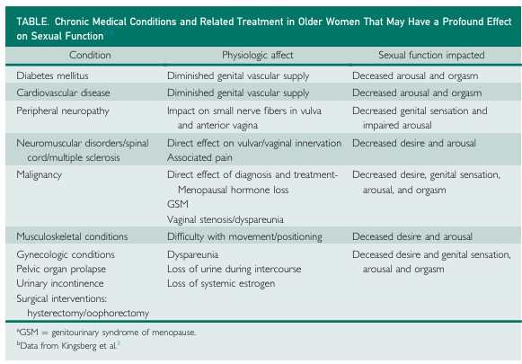
Waarom Seks?
“The PRESIDE study (USA, n = 31,000) found that 44.6% of women aged 45 to 64 years reported sexual complaints.”
- Shifren et.al., 2008 -
Seksuele gezondheid bij 40+ vrouwen
“In Vlaanderen ervaart 38,8% van vrouwen tussen de 40 en 49 jaar en 49% van vrouwen tussen 50 en 59 jaar een verstoorde seksuele functie.”
- Hendrickx & Enzlin, 2014 -
“Patients are also often reluctant to discuss sexual health concerns with their primary care providers; in a survey of older adults across the United States, 96% of women who had at least one sexual problem had not sought help.”
- Lindau et.al., 2007 -
Kuhle et.al. 2020

Slide 4
De Kip of Het Ei?
Directe Vs. Indirecte effecten: ‘Waar’ richten we ‘welke’ pijlen op?
Factoren met een direct negatief effect op seksualiteit
Angst (onafh. voorspeller seksuele problemen) | Vb. Masoudi et.al., 2023
Negatief affect / mood swings | Vb. Tuncer & Kadioglu, 2021
Irritatie | Vb. Pérez-Herrezuelo et.al., 2023
Gebrek aan levenslust / motivatie | Vb. Kirat, 2025
Verminderd concentratievermogen | Vb. Markovic & Markovic, 2025
Verstoord slaappatroon | Vb. Shiferaw & Anand, 2024
Hoofdpijn / migraine | Vb. Kamel et.al., 2024
Gewrichtspijn / spierpijn | Vb. Singh et.al., 2024
…

Slide 5
De Kip of Het Ei?
Attentie!
‘Weinig zin’ of ‘opwindingsmoeilijkheden’ niet te snel zien als direct gelinkt aan ‘de menopauze’.
Veel klachten veroorzaakt door de menopauzale veranderingen ‘trappen op de seksuele rem’.
1 op 4 van de vrouwen heeft ‘last van de menopauze / vertoont menopauze-symptomen.
(British Menopause Society, 2025)
Slechts een deel van hen ervaart een negatieve impact op hun seksualiteitsbeleving.
Verminderd verlangen (en opwindingsmoeilijkheden) zijn het indirecte gevolg van andere menopauze- symptomen.
Seksuele klachten direct gerelateerd aan de fysieke veranderingen in de menopauze:
Penetratiepijn tgv urogenitale atrofie
Timing? +2 jaar na FMP

Slide 6
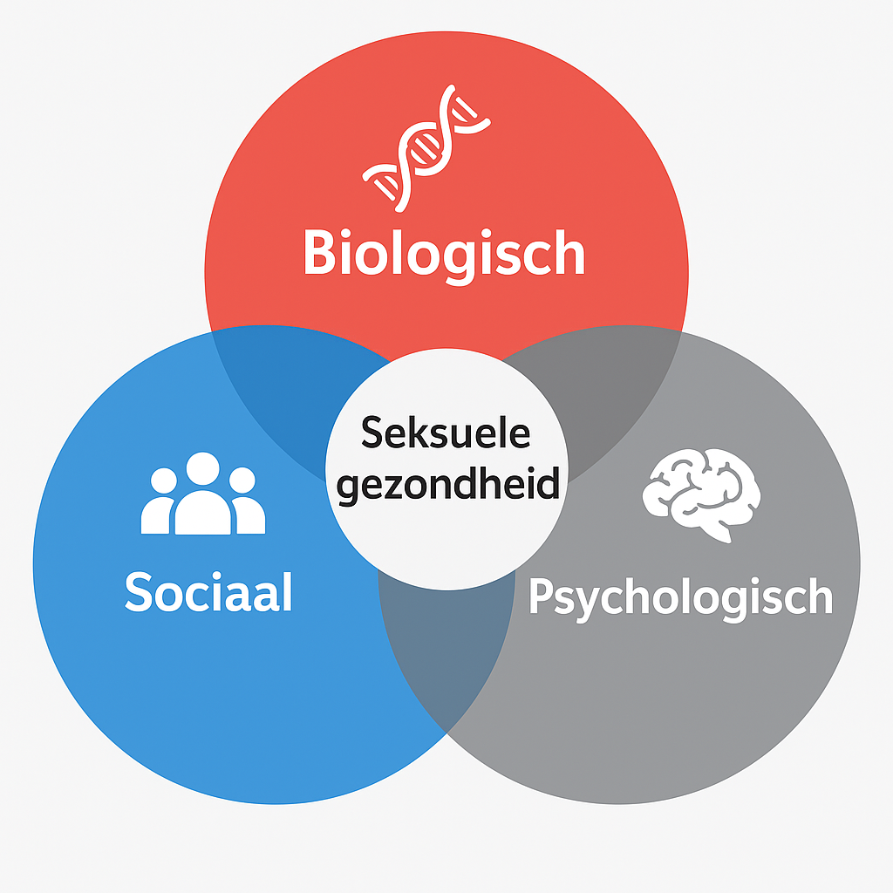
De Kip of Het Ei?
“1 op 4 van de vrouwen heeft ‘last van de menopauze / vertoont menopauze-symptomen”
Als slechts 1 op 4 van de vrouwen last heeft van de menopauze, dan heeft ‘de rest’ van de 39% en 49% van de vrouwen die seksuele moeilijkheden heeft, deze problemen owv andere redenen eigen aan deze levensfase.
vb. Chronische ziekte, medicatiegebruik, verminderde relatiekwaliteit, verminderde prikkelwaarde van de partner, negatiever body image, minder vertrouwen in het eigen lichaam, preoccupatie met sociale veranderingen zoals jobverlies, pensionnering, echtscheiding, partnerverlies, lege-nest-syndroom, aanpassen aan de grootouderrol, etc.
“Slechts een deel van hen ervaart een negatieve impact op hun seksualiteitsbeleving.”
Verklaring?
De overige vrouwen blijven hard genoeg op de ‘seksuele gas trappen’?!

Slide 7
De Kip of Het Ei?
Attentie!
Fysieke problemen vragen een medische aanpak
Opvliegers, hoofdpijn, hartkloppingen, spierpijn, vaginale atrofie HRT
&
Resterende psychosociaal veroorzaakte problemen vragen een “psychosociale aanpak”
Nog steeds lager seksueel verlangen, moeilijker opgewonden worden/klaarkomen (Seks)therapie
Enkel HRT of T-Therapie voor seksuele problemen bij (peri)menopauzale vrouwen heeft een kleine kans op succes!
Zelfs als er geen andere oorzaken zijn voor de seksuele moeilijkheden, zal T-therapie enkel het seksueel systeem ontvankelijker maken voor ‘triggers’.
Als er geen triggers zijn/gezocht worden, maw “als je niet doelbewust op de gas trapt”, schiet het seksueel systeem niet in gang.

Slide 8
Context
In de praktijk…
‘Denken’
‘Voelen’
Begeleiding
Take 1. “De gas harder induwen”
‘Doen’
Aanpassen van de seksuele gewoontes kan door:
Aanwezige, dankbare prikkels intensifiëren (intensiteit of duur ).
Prikkels die goed werkten in het verleden herintroduceren.
Nieuwe prikkels ontdekken.
Vanuit fantasie, nieuwsgierigheid, nog niet genomen stappen, …
Op aangeven van een hulpverlener.
Seksuele kansen van de (peri)menopauze!
Seksueel tevreden blijven op lange termijn vraagt onherroepelijk aanpassing van de seksuele gewoontes. Als men nu (soms noodgedwongen) het seksueel repertoire kan verbreden, plukt men er de rest van het leven de vruchten van.

Slide 9
In de praktijk…
Context
‘Denken’
‘Voelen’
Begeleiding
Take 2. “De voet van de rem halen”
‘Doen’
Aanpassen van de seksuele gewoontes kan door:
Aanwezige, remmende prikkels uit te schakelen.
In de partnerdynamiek: door ze te benoemen.
In de context: door de context aan te pakken.
In ‘m’n hoofd’: via zelfreflectie en/of therapie.
Seksuele kansen van de (peri)menopauze!
Als men leert zien wat ‘seksueel remt’, en leert hoe de voet van de rem te halen, plukt men er de rest van het leven de vruchten van.

Slide 10



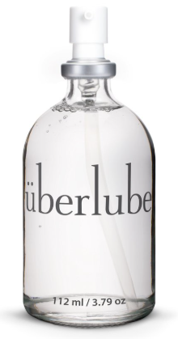
In de praktijk…
Begeleiding
“In the end, Sex is something we do, with ourselves, or a partner.”
Voldoende aandacht voor ‘hoe’ men verandering in de praktijk aanpakt maakt de drempel om actief dingen anders aan te pakken veel lager.
“Glijmiddel heb je in verschillende vormen, geuren, smaken, etc. Wat spreekt jou aan? Breng zeker genoeg aan, én bij jou en bij hem.
Doe genoeg glijmiddel in je hand en smeer de ganse schacht van zijn penis in. Laat daarna een van je vingers, die onder het glijmiddel zit, bij jezelf naar binnen glijden. Zo hebben jullie er beiden optimaal voordeel van.
Of, als dat beter aanvoelt, vraag hem om het in je plaats te doen.”
“Wat kan jou terug het gevoel geven naast partner en (groot)moeder ook minnares te zijn?
Een subtiele of minder subtiele aanpassing in je kledingsstijl?
Stiekem je eigen bron van plezier bij je dragen?
… ”
“Elk zintuig kan op je gaspedaal duwen. Welke geur vind je leuk? Hou je van hardere of zachtere aanraking? Welke muziek brengt je eventueel in een positieve stemming? Welk deel van je partner z’n lijf vind je het meest aantrekkelijk? Hoe meer potentiële positieve prikkels we installeren, hoe groter de kans dat onze gas (hard) ingedrukt wordt, op het moment dat we dat willen.”

Slide 11
Vragen?

Slide 12
“Leesvoer”
Aithal, S., Singh, M. S., & Sequeira, P. S. (2021). Mental health and sexual functioning in married working women. Industrial Psychiatry Journal, 30(2), 293–297. https://doi.org/10.4103/ipj.ipj_119_21
Avis, N. E., Zhao, X., Johannes, C. B., et al. (2005). Correlates of sexual function among multi-ethnic middle-aged women: Results from the Study of Women’s Health Across the Nation (SWAN). Menopause, 12, 385–398.
Baronia, R. B., & Sneed, Z. (2025). Recovery pathways: Diverse barriers and emerging approaches. Alcoholism Treatment Quarterly. https://doi.org/10.1080/07347324.2025.2505815
Bhati, A. S., Anazodo, A., Chadwick, V., Rodgers, R., & Dear, R. (2024).
A systematic review of communication tools to improve reproductive and sexual health outcomes in female cancer patients identified significant gendered data gaps. Blood, 143(24), 2541–2553. https://doi.org/10.1182/blood.2022019135
Choudhary, P., Dogra, P., & Sharma, K. (2025). Infertility and lifestyle factors: How habits shape reproductive health. Middle East Fertility Society Journal. https://doi.org/10.1186/s43043-025-00228-7
Kamel, R. M., Dantata, B. A., Halilu, H., & Ahmed, H. M. (2024). Sexual dysfunction in migraine-affected women: A prospective cross-sectional controlled study. Gynecology and Obstetrics Clinical Medicine, 4(1). https://doi.org/10.1016/j.gocm.2024.100239
Kırat, S. (2025). Sexual dysfunction in the life cycle of women: Implications for psychological health. Healthcare, 13(11), 1268. https://doi.org/10.3390/healthcare13111268
Markovic, N. B., & Markovic, R. (2025). Microbiota and sexual health. The Journal of Sexual Medicine, 22(Supplement_2), qdaf077.191.
Lefevere, E., & Isebaert, L. (2008). Praktijkboek oplossingsgerichte therapie. LannooCampus.
Masoudi, M., Khani, S., & Hasanpour, M. (2023). Relationship between female sexual dysfunction and mental health: A cross-sectional study in Iranian women. BMC Women's Health, 23(1), 145. https://doi.org/10.1186/s12905-023-02214-w
Pérez-Herrezuelo, I., Sánchez-Lastra, M. A., López-López, D., et al. (2023). Relationship between menopausal symptoms and sexual dysfunction in middle-aged women: A cross-sectional study. Healthcare, 11(3), 437. https://doi.org/10.3390/healthcare11030437
Salama, N., El Gazzar, A. F., & Shaker, R. E. (2022). Impact of physical activity and lifestyle modification on female sexual function in overweight and obese women. Journal of Obstetrics and Gynaecology Research, 48(5), 1120–1129. https://doi.org/10.1111/jog.15208
Salari, N., Hasheminezhad, R., Abdolmaleki, A., et al. (2022). The effects of smoking on female sexual dysfunction: A systematic review and meta-analysis. Archives of Women's Mental Health. https://doi.org/10.1007/s00737-022-01281-1
Shiferaw, W. S., & Anand, R. (2024). The impact of sleep quality on sexual function in reproductive-aged women: A cross-sectional analysis. BMC Women's Health, 24(1), 116. https://doi.org/10.1186/s12905-024-03038-9
Shifren, J. L., Monz, B. U., Russo, P. A., Segreti, A., & Johannes, C. B. (2008). Sexual problems and distress in United States women: Prevalence and correlates. Obstetrics & Gynecology, 112(5), 970–978.
Singh, K., Rawat, S., Dhutraj, P., et al. (2024). Epidemiological study of health profile and quality of life of postmenopausal women in the urban field practice area of a teaching medical institute in a developing country. Journal of Family Medicine and Primary Care, 13(8), Artikel 11.
Tuncer, E., & Kadioglu, N. (2021). The relationship between sexual dysfunction and depression among married Turkish women. Perspectives in Psychiatric Care, 57(4), 2002–2009. https://doi.org/10.1111/ppc.12787
Witpas, A. (2018). Happy Sex. Geluk in bed: wat het is, hoe je het krijgt en hoe je het houdt, Borgerhoff & Lamberigts.

